Slide 1

Студенческий Стартап
VII очередь
Номер заявки: СтС-608724
Система автоматического анализа ЭКГ
Тарасов Аким Артурович
Н2

Slide 2
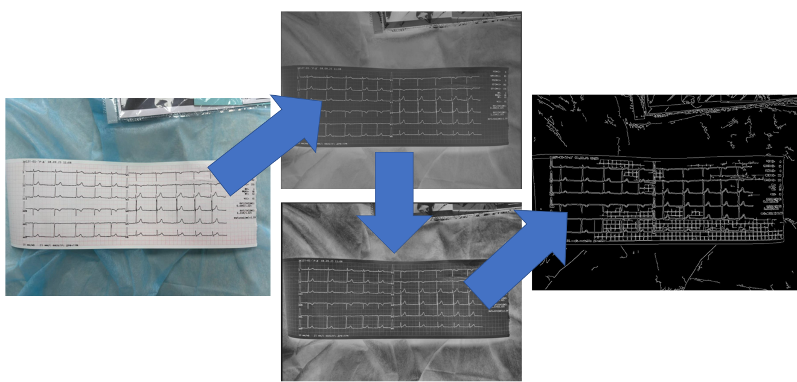

О продукте: проблематика проекта
Анализ электрокардиограмм требует времени и высокой квалификации врача. При большом количестве исследований это увеличивает нагрузку на специалистов и замедляет процесс диагностики.

Slide 3
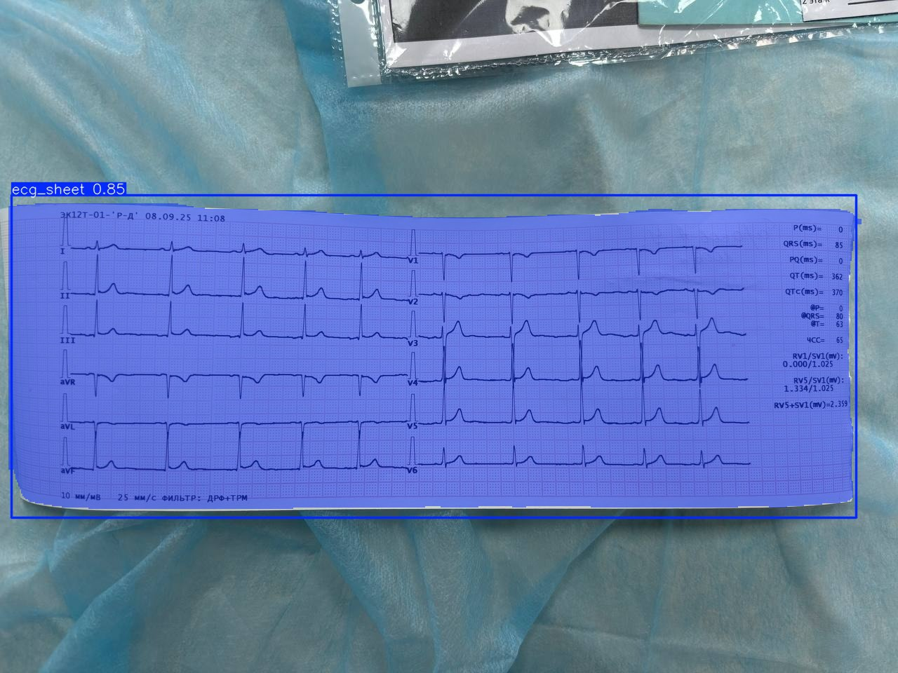
О продукте: конечный продукт
Конечным продуктом проекта является веб-сервис, позволяющий автоматически анализировать электрокардиограмму по фотографии бумажной ЭКГ
Проект планируется применять в медицинских учреждения (больницы, поликлиники, частные клиники), бригады скорой медицинской помощи, пациенты, заинтересованные в предварительном анализе ЭКГ

Slide 4
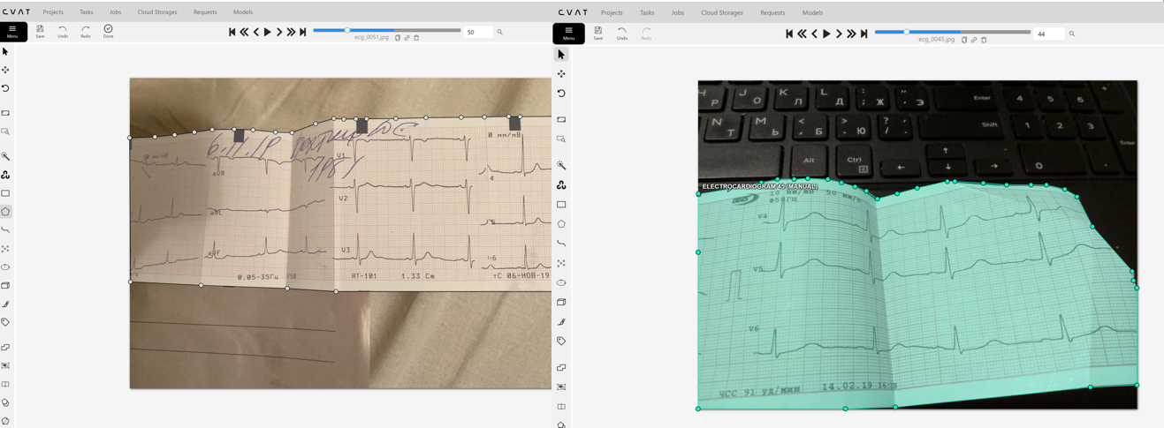
Технологичность стартап-проекта
Система объединяет методы компьютерного зрения и машинного обучения для анализа электрокардиограмм по фотографии бумажной ЭКГ. Алгоритмы автоматически находят график сигнала на изображении, оцифровывают его и выполняют анализ сердечного ритма.

Slide 5
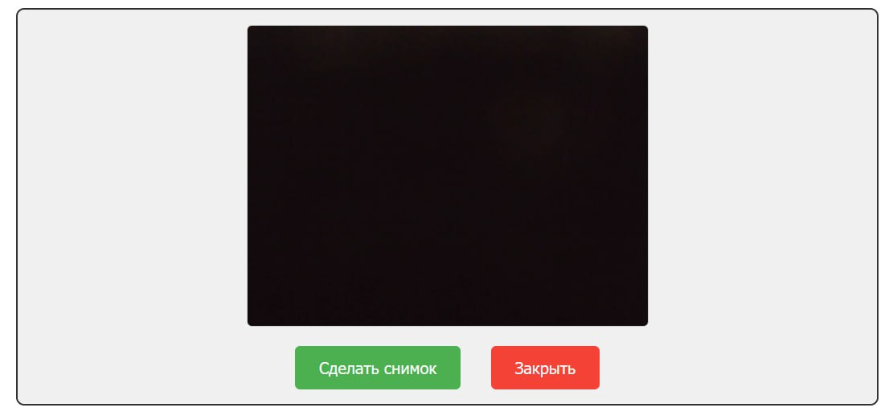
Технологичность стартап-проекта
Преимущества и имеющийся задел
Преимуществами нашего проекта являются анализ ЭКГ по обычной фотографии, автоматическая оцифровка сигнала, быстрый результат анализа, доступ через веб-сервис без специального оборудования
На данный момент уже разработан алгоритм обработки и склейки изображений ЭКГ, обучена модель классификации сигнала по отклонениям от нормы, разработано приложение PWA для загрузки фотографии, отправки на сервер и вывода результата
Проект соответствует направлению «Медицина и технологии здоровьесбережения» и направлен на развитие цифровых технологий в медицинской диагностике

Slide 6
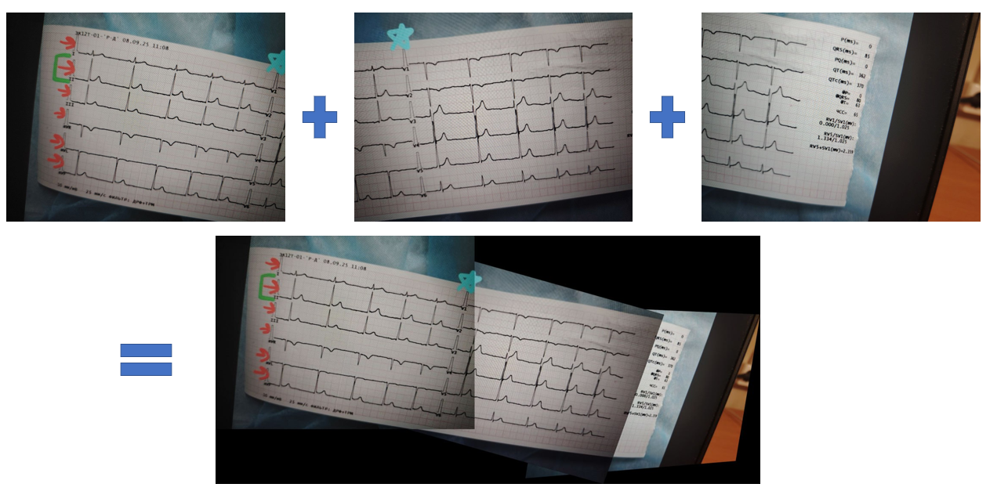
Аналоги и конкуренты
Аналоги существуют, но они встроены в медицинское оборудование и работают уже с цифровым сигналом напрямую.
Конкурентные преимущества продукта состоят в следующем: анализ ЭКГ по фотографии бумажной записи, автоматическая оцифровка сигнала, быстрый результат анализа, user-friendly технология.
ЭКГ остаётся одним из самых распространённых методов диагностики сердечно-сосудистых заболеваний

Slide 7
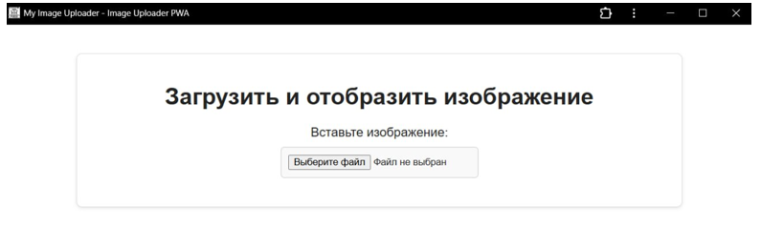
Рынок и потребитель
Область применения: медицинские учреждения (больницы, поликлиники, частные клиники), бригады скорой медицинской помощи, пациенты, получающие ЭКГ в бумажном виде
Рынок, сегмент рынка: основными пользователями системы являются врачи, регулярно работающие с электрокардиограммами, фельдшера бригад скорой помощи, врачи, находящиеся в отдаленных поселках.
Потенциальные потребители: медицинские учреждения, диагностические центры, пациенты

Slide 8
План реализации проекта
Ключевая техническая задача: разработать алгоритм, который по фотографии бумажной ЭКГ автоматически выделяет график сигнала, переводит его в цифровой вид и анализирует сердечный ритм с помощью методов машинного обучения.
Ресурсы проекта: команда из 4 разработчиков, программные инструменты Python, OpenCV, ML-библиотеки и веб-технологии. Планируется использование вычислительных ресурсов для обучения моделей и серверной инфраструктуры для работы веб-сервиса.
Затраты на реализацию проекта: связаны с разработкой программного продукта, его обслуживанием и включают оплату работы участников команды. Также предусмотрены расходы на вычислительные ресурсы для обучения моделей машинного обучения, аренду серверной инфраструктуры для размещения веб-сервиса, в том числе на приобретение и подготовку датасетов для обучения и тестирования алгоритмов.
Участники планируют работать над проектом на договорной основе (ГПХ).
Планируемый способ получения дохода: планируется предоставление доступа к системе медицинским организациям по модели подписки или лицензирования программного обеспечения.

Slide 9
Квалификация заявителя
Команда: 5 участников (computer vision, machine learning, backend/web development, project management, system integration). Участники обладают опытом разработки на Python, а также опытом работы с технологиями computer vision, machine learning и web development.
Стек технологий: Python, OpenCV, PyTorch, FastAPI, PostgreSQL, HTML/CSS/JavaScript
Заинтересованные организации: Поликлиника ФАУ «ЦАГИ»
Участие в передовой инженерной школе: вся команда учится в ПИШ ФАЛТ МФТИ, которая является передовой инженерной школой

Slide 10
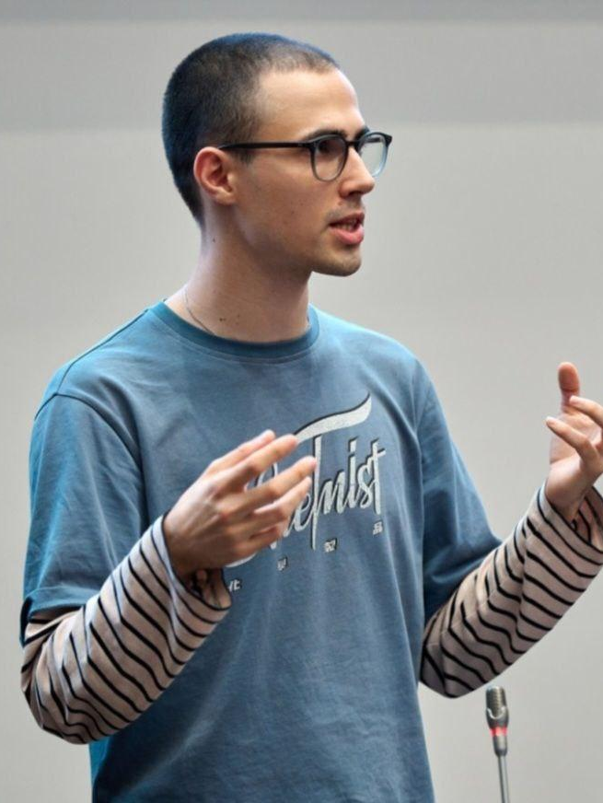
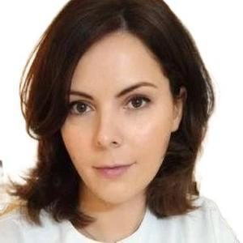
Квалификация заявителя
Консультанты:
Деев Б.Ю.
Основатель лаборатории программной инженерии МФТИ-Физтех; руководитель группы разработчиков международной консалтинговой компании QForm
Журавлева И.Ю.
Врач функциональной диагностики, заведующий отделением функциональной диагностики Поликлиники ФАУ «ЦАГИ»

Slide 11

Спасибо
за внимание!
Номер заявки: СтС-608724
Тарасов Аким Артурович
Почта
tarasov.akim@phystech.edu
Телефон
+7(903)416-78-87

